Slide 1
App Inventor 之Google Chart應用

Slide 2
目錄
Google Chart API
Google Chart 結合 Orientation Sensor姿態感測

Slide 3
Google Chart API

Slide 4
Google Chart API
圖表種類介紹
Bar Charts 長條圖
Line Charts 線性圖
Pie Charts 圓餅圖

Slide 5
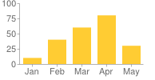
Bar Charts 長條圖
https://chart.googleapis.com/chart?cht=bvg&chs=250x100&chd=t:10,40,60,80,30&chxt=x,y&chxl=0:|Jan|Feb|Mar|Apr|May
Cht 圖表類型
bhs：水平堆積長條圖
bvs：垂直堆積長條圖
bvo：垂直條形圖
bhg：水平分組長條圖
bvg：垂直分組長條圖
Chs 圖表大小
Chd 圖表資料
Chxt 定義x，y軸
Chxl 設定x，y軸標籤

Slide 6
Line Charts 線性圖

Slide 7
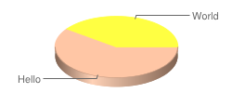
Pie Charts 圓餅圖
https://chart.googleapis.com/chart?cht=p3&chs=250x100&chd=t:60,40&chl=Hello|World&chco=FFC6A5|FFFF42
Cht 圖表類型
P：平面餅圖
P3：3D餅圖
PC：同心餅圖
Chs 圖表大小
Chd 圖表資料
Chl 圖表內容標籤
Chco 圖表顏色

Slide 8
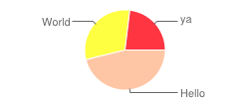
Pie Charts 圓餅圖
https://chart.googleapis.com/chart?cht=p&chs=250x100&chd=t:60,40,30&chl=Hello|World|ya&chco=FFC6A5|FFFF42|FF3542

